Slide 1
日本語
JPN102
February 4, 2010
(Thursday)

Slide 2
ぶんぽう

Slide 3
ぶんぽう３:Question word+か+(P)+affirmative
After you went to the movie with your friend, you felt a little thirsty.
Ｘ: 〜さん、何か飲みませんか。
Ｙ：ええ、いいですよ。
Question Word + か

Slide 4
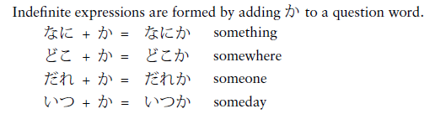
ぶんぽう３:Question word+か+(P)+affirmative
Question Word + か

Slide 5
ぶんぽう３:Question word+か+(P)+affirmative
Question Word + か+ (P)
は、も、に(time)：deleted
が、を：usually deleted
The other particles are added after QWか
だれか(が) 来ました。
何か(を) 食べます。
いつか 帰ります。(with いつ、timeに is not used)
どこかに 行きました。
どこかで 会いました。
何かに 入れます。
何かを 入れます。
Someone
Something
Someday
Somewhere
Somewhere
Something
？
?
Someting

Slide 6
ぶんぽう３:Question word+か+(P)+affirmative
in questions
When QWか is used in a question, it is a yes/no question, although it looks like a QW question.
何か飲みますか。→はい、いいですね。
何を飲みますか。→コーヒーを飲みます。
いつか日本に行きますか。→ええ、行きます。
いつ日本に行きますか。→６月に行きます。
どこかで会いましたか。→ええ、会いましたよ。
どこで会いましたか。→フリストで会いましたよ。

Slide 7
ぶんぽう３:Question word+か+(P)+affirmative
今日の あさ 何か たべましたか。
  いいえ、たべませんでした。
  ええ、たべました。
    Follow-up questions ex. どこで たべましたか。
    何を たべましたか。
今日の あさ、 何か たべましたか。
週末、どこかに いきますか。
こんばん、だれかと あいますか。
ふゆ休みに どこかへ いきましたか。

Slide 8
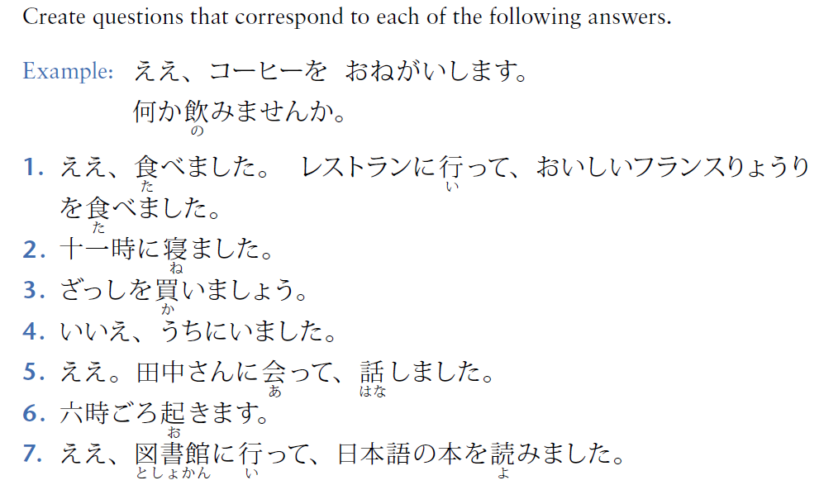
P114 Activity 2

Slide 9
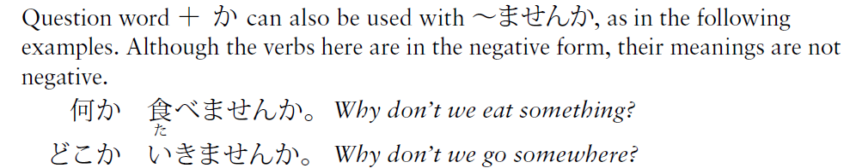
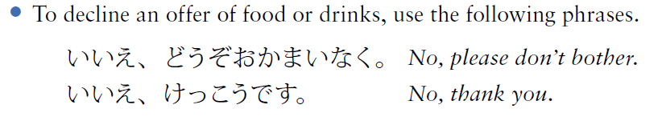
ぶんぽう３:Question word+か+(P)+affirmative
～ませんか
To decline an offer

Slide 10
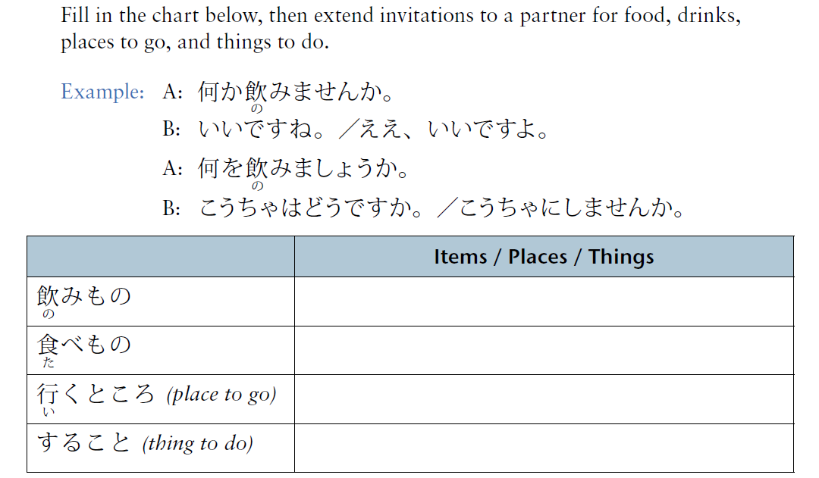
P114 Activity 3

Slide 11
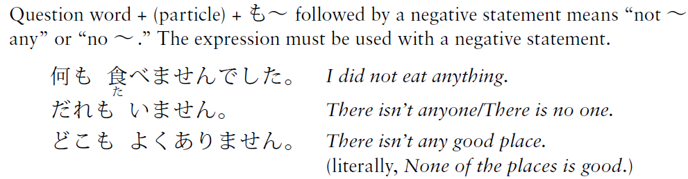
ぶんぽう３: Question word+(P)+も+negative
Question Word + (P) + も～ negative

Slide 12
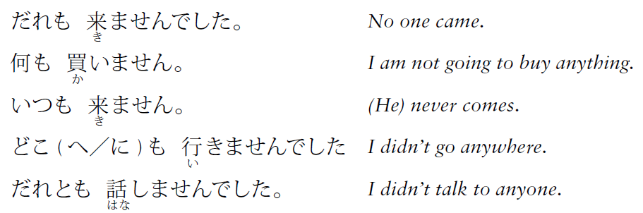
ぶんぽう３: Question word+(P)+も+negative
Question Word + (P) + も～ negative
The particle は、も、が and を are not used.
Other particle are added before も.

Slide 13
ぶんぽう３: Question word+(P)+も+negative
You went to a party but did nothing there. Make sentences using the cues.
ex. パーティに いきましたが、(eat)
パーティに いきましたが、何も たべませんでした。
パーティに いきましたが、(drink)
テレビが ありましたが、(watch)
カメラが ありましたが、(take)
人が たくさんいましたが、(talk)
カラオケが ありましたが、(sing)

Slide 14
ぶんぽう３: Question word+(P)+も+negative
QW | +か | +も
 | Affirmative sentence | Negative sentence
何 | 何か(something) | 何も(nothing)
だれ | だれか(someone) | だれも(no one)
いつ | いつか(sometime) | *いつも(never)
どこ | どこか(somewhere) | どこにも(nowhere)
*いつも can also be used in an affirmative sentence when it means “always”.

Slide 15
ぶんぽう３: Question word+(P)+も+negative
～に いきました。
Ａ：週末、（ ）いきましたか。
Ｂ：いいえ、（ ）いきませんでした。
～を しました。
Ａ：週末、（ ）しましたか。
Ｂ：いいえ、（ ）しませんでした。
どこかに
どこにも
何か
何も

Slide 16
ぶんぽう３: Question word+(P)+も+negative
中休みは おもしろくありませんでした。
どこかに いきましたか？
→どこにも いきませんでした。
何か しましたか？→何も しませんでした。
何か おいしいものを たべましたか。
→何も たべませんでした。
だれか きましたか？→だれも きませんでした。
だれかと あそびましたか。→だれとも あそびませんでした。
だれかに あいましたか？→だれにも あいませんでした。

Slide 17
ぶんぽう３: Question word+(P)+も+negative
Ex. きのう ばんごはん (cook)
Ｑ： きのうの ばんごはん、 何かつくりましたか。
Ａ： はい、スパゲティをつくりました。
いいえ、何もつくりませんでした。
今日のあさ(eat)
きのう(buy)
きのう テレビで(watch)
週末(do)
???

Slide 18
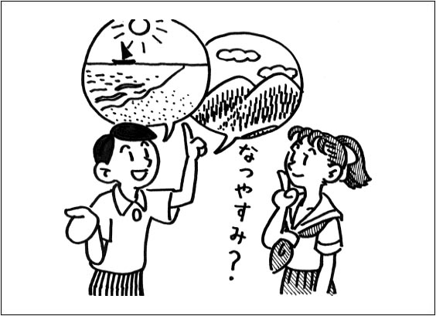
ぶんぽう３: Question word+か+(P)+affirmative
Question word+(P)+も+negative
なつ休みにどこかに
いきますか。
いいえ、どこにも
いきません。
ひるごはんを
たべましたか。
いいえ、何も
食べませんでした。
じゃあ、何か
食べに
行きませんか。

Slide 19
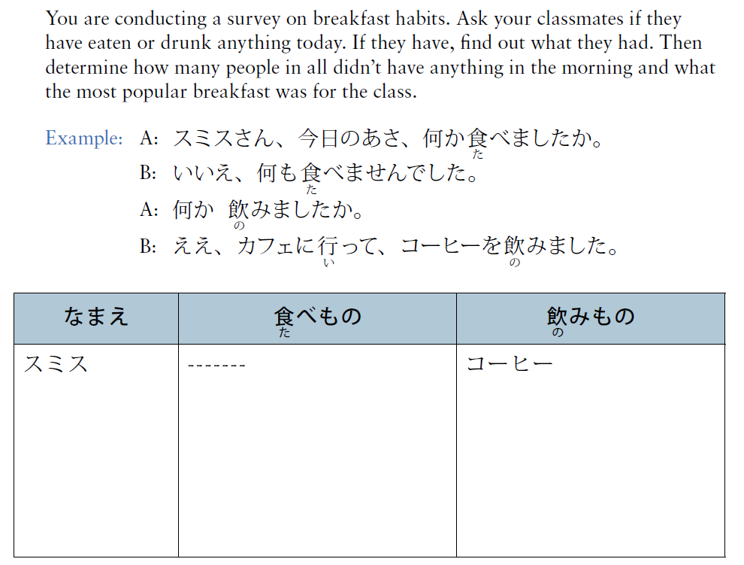
P115 Activity5

Slide 20
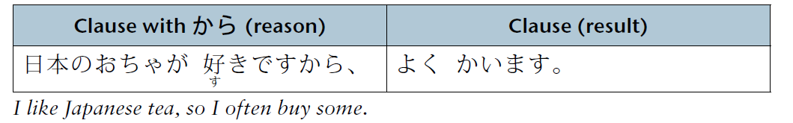
ぶんぽう４:Giving reasons using から
A. The conjunction から (because)
から tends to reflect the speaker’s personal opinion or judgment more than ので.
ので may sound softer and more polite, especially in formal speech.
To explain personal situation, 〜からshouldn’t be used.
Use〜ので. (ので is speaker-oriented)

Slide 21
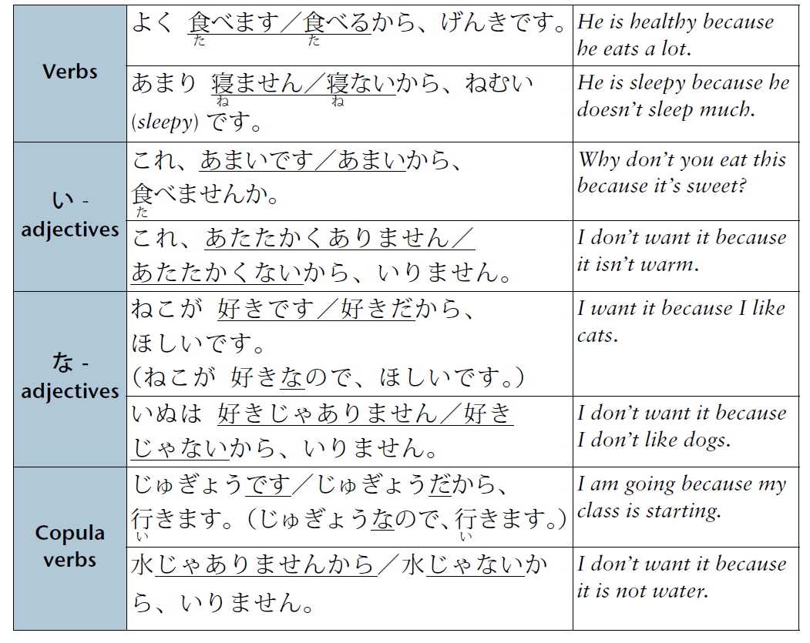
ぶんぽう４:Giving reasons using から

Slide 22
ぶんぽう４:Giving reasons using から
、まきの先生の オフィスに いきます。
、週末 どこにも いきませんでした。
、レストランに いきます。
、日本語を べんきょうします。
、アルバイトを します。
、べんきょうを しません。

Slide 23
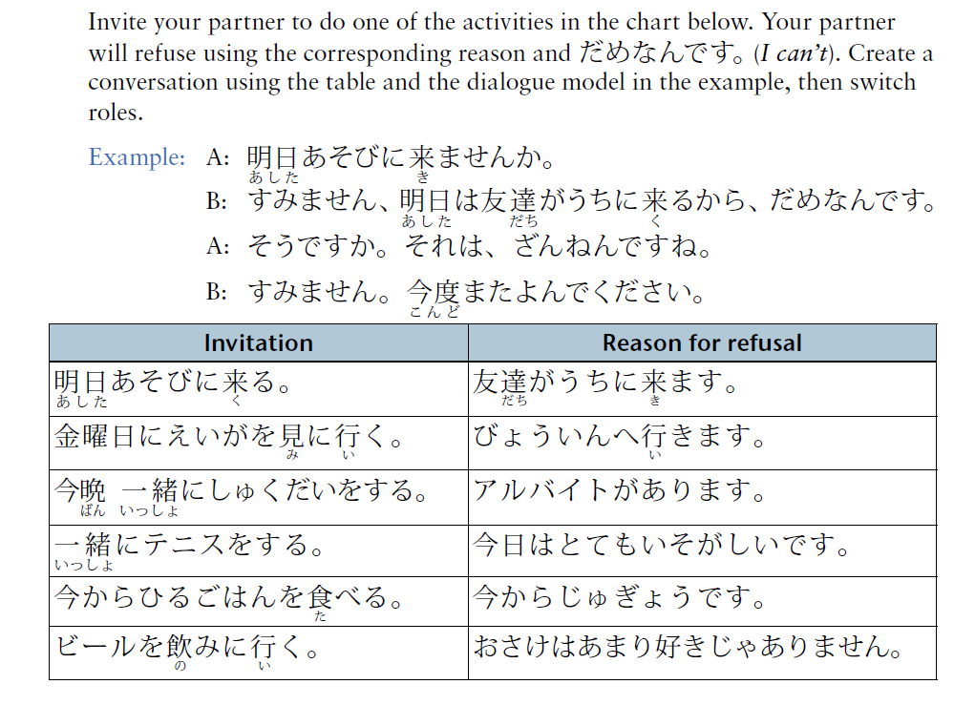
P119 Activity 2

Slide 24
かんじ

Slide 25
読んでください
食べる
読む
書く
話す
会う
起きる
寝る
来る
作る
聞く
見る
入る
飲む
買う
帰る
出る
行く

Slide 26
読んでください
友だちと よく ニューヨークに 行きます。
学食で ひるごはんを よく 食べます。
ペンパルに 日本語で メイルを 書きます。
新聞を あまり 読みません。
ふゆ休みに うちに 帰りました。
毎あさ ミルクを 飲みます。

Slide 27
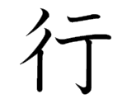
い（く)
コウ
来年、日本に行きます。 ぎん行があります。

Slide 28
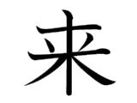
く（る)
ライ
いつアメリカに来ますか。来週は来ない。

Slide 29
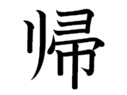
かえ（る)
たいてい七時にうちに帰ります。

Slide 30
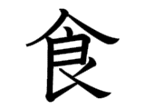
たべ（る)
ショク
あさごはんを食べてください。 学食で食べます。

Slide 31
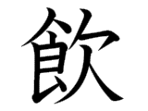
の（む)
ビールを二本飲みました。

Slide 32
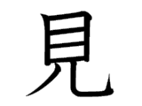
み（る)
えいがを見に行きませんか。

Slide 33
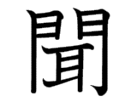
き（く)
ブン
ラジオを聞く。 新聞を読む。

Slide 34
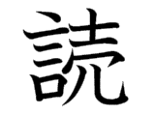
よ（む)
本を読むのが好きです。

Slide 35
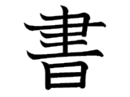
か（く)
てがみをあまり書きません。

Slide 36
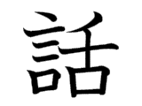
はな（す)
ワ
友だちと日本語で話すのが好きです。
会話のれんしゅう(practice)をします。

